Slide 1
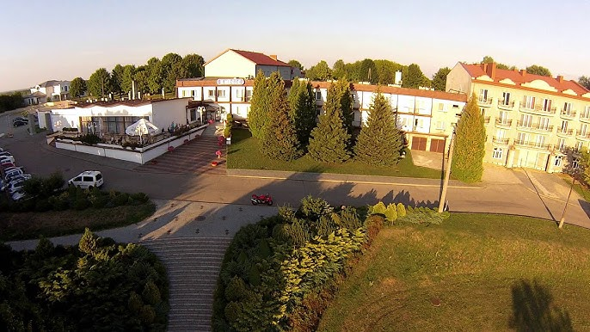
Szkolenie numer 1- Obrona-Przepuszczenie, utwierdzanie przeciwnika w błędzie
Złoty Potok 03.01.-06.01.2025
Prowadzą: Adam Krysa i Michał Wróbel

Slide 2
SYGNAŁ ILOŚCIOWY POMAGA W PRZEPUSZCZENIU
Sygnał ilościowy w brydżu należy do najważniejszych sygnałów w grze obronnej
Przez ostatnie lata stworzono wiele teorii na temat stosowania zrzutek w różnych pozycjach, ale bez dokładnej i czytelnej zrzutki ilościowej ciężko będzie nam liczyć składy i rozliczać ręce rozgrywającego
W sytuacjach kiedy przepuszczenie ma kluczowe znaczenie dla rozdania-pamiętaj o stosowaniu czytelnego sygnału ilościowego
Na kolejnych slajdach poznamy wszystkie techniki związane z przepuszczaniem w obronie i rozwiążemy parę przykładów

Slide 3
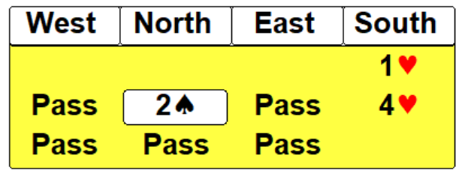
dziadek
♠ 3
♥ K D 5 4
♦ K 6 5 2 ♣ 7 6 3 2
2♠= 7-9PC 4+♥ z krótkością
♠ A 7 6 2
♥ 7 2
♦ 8 4 3 ♣ A W 10 9
5♣
Nasz Partner na pozycji WEST zawistował 5♣, ze stołu blotka zabiliśmy Asem ♣ i od rozgrywającego na SOUTH spadła Dama ♣. Jaki mamy plan na dalszą obronę?
Jakie wnioski możemy wyciągnąć z licytacji?

Slide 4
♠ 3
♥ K D 5 4
♦ K 6 5 2 ♣ 7 6 3 2
♠ D 9 8 4
♥ A 10
♦ D W 9 7 ♣ 8 5 4
♠ A 7 6 2
♥ 7 2
♦ 8 4 3 ♣ A W 10 9
♠ K W 10 5
♥ W 9 8 6 3
♦ A 10 ♣ K D
Czasem możesz stracić lewę puszczając asem ♠, ale o wiele częściej możesz zyskać lewę- ta strategia jest szczególnie ważna w grze meczowej- zmuszamy rozgrywającego do odgadnięcia układu

Slide 5
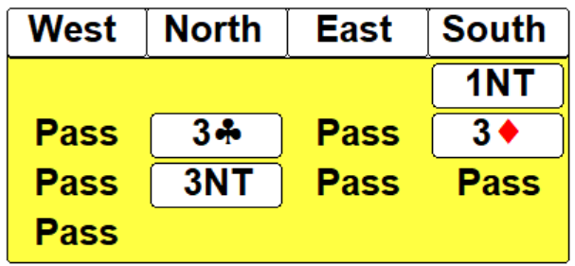
dziadek
♠ K 6 4
♥ 8 5
♦ A 6 3 2 ♣ A K 8 5
♠ A 7 2
♥ A 9 6 3 2
♦ 8 4 ♣ 10 4 2
1NT=10-12 PC mini BA
3♣= Puppet stayman
3♦= mam jedną lub obie starsze 4
Walet ♥
Nasz Partner na pozycji WEST zawistował waletem ♥ , ze stołu blotka co kładziemy w pierwszej lewie i dlaczego?

Slide 6
♠ K 6 4
♥ 8 5
♦ A 6 3 2 ♣ A K 8 5
♠ W 8 3
♥ W 10 7
♦ K W 10 ♣ W 7 6 3
♠ A 7 2
♥ A 9 6 3 2
♦ 8 4 ♣ 10 4 2
♠ D 10 9 5
♥ K D 4
♦ D 9 7 5 ♣ D 9
Przepuszczenie kiera w pierwszej lewie może być niebezpieczne- Nasz partner może posiadać układ KW10(x) w kierach
W celu zachowania komunikacji musimy przepuścić pika ( jeżeli rozgrywający zagra do króla pik po wzięciu lewy kierowej)

Slide 7
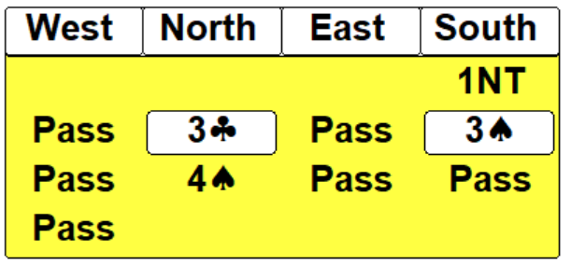
♠ 10 9 8
♥ A 9 5
♦ 10 7 3 ♣ A K 8 5
dziadek
♠ A 4
♥ W 10 8 6
♦ A W 6 2 ♣ 10 6 3
1NT=15-17 PC
3♣= Puppet stayman
3♠ = mam 5♠
Tym razem siedzimy na pozycji WEST i na pierwszym wiście zagraliśmy waleta ♥, ze stołu blotka, od naszego Partnera 7 ♥, wzięta przez rozgrywającego królem ♥
W kolejnej lewie rozgrywający SOUTH zagrał trefla do Króla( od partnera 2 ♣) i pika do króla w swojej ręce. Jaki mamy plan na dalszą obronę?

Slide 8
♠ 10 9 8
♥ A 9 5
♦ 10 7 3 ♣ A K 8 5
♠ A 4
♥ W 10 8 6
♦ A W 6 2 ♣ 10 6 3
♠ W 7 2
♥ 7 3 2
♦ 9 8 4 ♣ D W 9 2
♠ K D 6 5 3
♥ K D 4
♦ K D 5 ♣ 7 4
Jeżeli rozgrywający przedostaje się na rękę dziadka i zagrywa atuta, to świadczy to o tym, że ma braki w figurach- szybkie zabicie asem pik tylko ułatwia dalszą rozgrywkę, przepuszczenie powoduje, że rozgrywający musi trafić pozycję w atutach

Slide 9
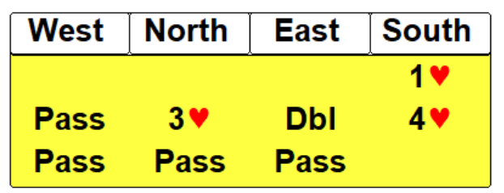
dziadek
♠ 9 5 3
♥ W 8 7 3
♦ W 9 5 4 ♣ W 2
♠ 8 7 6
♥ 5 2
♦ K D 8 7 3 ♣ D 7 6
Siedzimy na pozycji WEST i na pierwszym wiście decydujemy się oddać agresywny i aktywny wist w króla ♦ (Partner dokłada 6 ♦)- niestety pierwszą lewę bierze na asa ♦ rozgrywający na SOUTH, następnie gra 2x górne atuty ( oboje dokładamy blotki) i gra 2♦
Co robimy dalej?

Slide 10
♠ 9 5 3
♥ W 8 7 3
♦ W 9 5 4 ♣ W 2
♠ 8 7 6
♥ 5 2
♦ K D 8 7 3 ♣ D 7 6
♠ K D W 2
♥ 10 6
♦ 10 6 ♣ A K 10 9 3
♠ A 10 4
♥ A K D 9 4
♦ A 2 ♣ 8 5 4
Manewr przepuszczenia dotyczy również świadomego oddania lewy przeciwnikowi- bywają sytuacje takie jak ta, gdzie wzięcie lewy na figurę karo, promuje przeciwnikowi aż 2 dodatkowe lewy w kolorze- często za wygranie kontraktu

Slide 11
UTWIERDZANIE PRZECIWNIKA W BŁĘDZIE- KIEDY WARTO?
Sygnały jakie stosujemy w obronie są ważne, ale bywają również sytuację , w których sygnały nie są już potrzebne, a zależy nam, żeby zmylić rozgrywającego co do rozkładu ilościowego w kolorze
Jedną z technik obronnych jest odpowiednie manewrowanie kartami, które są już znane dla rozgrywającego, ukrywając przy okazji inne. Są również inne techniki między innymi:
Podsuwanie rozgrywającemu przegrywającej opcji, poprzez odpowiednie dokładanie kart( po pierwszym wiście)
Zmuszanie rozgrywającego do jak najszybszego trafiania różnych pozycji
Wszystkie przykłady omówimy na konkretnych przykładach praktycznych na następnych slajdach

Slide 12
ZAGRANIE KARTĄ, O KTÓREJ WIADOMO, ŻE JĄ POSIADASZ
♠A W 5
♠D 10 2
♠7 4 3
♠K 9 8 6
W końcowej fazie rozdania ( 4 kartowa końcówka) przeciwnik gra z ręki SOUTH 6♠, z ręki WEST dokładamy 2♠, a z ręki NORTH Waleta ♠. Jaką kartę powinien dołożyć gracz EAST i co dalej robimy po zagraniu Asa ♠ z ręki NORTH?

Slide 13
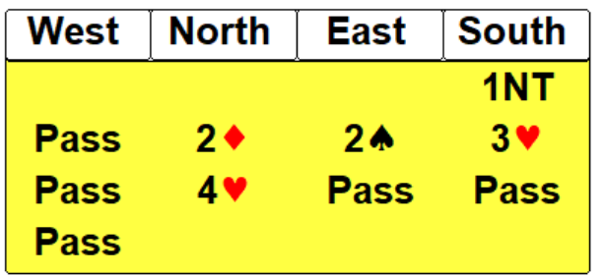
PODSUWANIE ROZGRYWAJĄCEMU PRZEGRYWAJĄCEJ OPCJI
dziadek
♠ 10 6 5
♥ A D 7 6 2
♦ D 4 3 ♣ W 8
♠ 9 8 2
♥ 10 9 8 3
♦ A 10 ♣ 9 7 3 2
Zawistowaliśmy na pozycji WEST w 8♠, blotka z dziadka, Partner na EAST wziął na Damę ♠, a potem kontynuował Królem ♠ ( od rozgrywającego spadły odpowiednio: blotka ♠ i Walet ♠). Jak będziemy dalej się bronić?

Slide 14
♠ 10 6 5
♥ A D 7 6 2
♦ D 4 3 ♣ W 8
♠ 9 8 2
♥ 10 9 8 3
♦ A 10 ♣ 9 7 3 2
♠ A K D 7 4
♥ 5
♦ 9 8 7 6 5 ♣ D 4
♠ W 3
♥ K W 4
♦ K W 2 ♣ A K 10 6 5
Jeżeli nasza zrzutka może zmylić bardziej przeciwnika, niż naszego Partnera- nie bójmy się stosować psychologicznych zagrań- nawet jak nie wyjdzie, to dajemy większą szansę na błąd

Slide 15
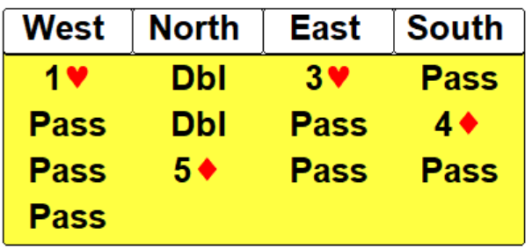
ZMUSZANIE ROZGRYWAJĄCEGO DO WCZEŚNIEJSZEGO TRAFIANIA
♠ A K W 7
♥ K 10
♦ K 8 3 ♣ A K 10 4
dziadek
♠ 6 5
♥ A 8 7 4 3
♦ A 2 ♣ D W 7 5
Zdecydowaliśmy się zawistować z pozycji gracza WEST Asem ♥ ( as zwiadowca) od Partnera 9♥ rozgrywający dokłada 5♥ Co planujemy zrobić w kolejnym ruchu?

Slide 16
♠ A K W 7
♥ K 10
♦ K 8 3 ♣ A K 10 4
♠ 6 5
♥ A 8 7 4 3
♦ A 2 ♣ D W 7 5
♠ D 10 8 4 2
♥ D 9 6 2
♦ 7 6 ♣ 9 3
♠ 9 3
♥ W 5
♦ D W 10 9 5 4 ♣ 8 6 2
Grając blotkę trefl w drugiej lewie stawiamy rozgrywającego przed wyborem- czy grać na podwójny impas trefl, czy spróbować zaimpasować pika, lub zagrać piki z góry na spadającą trzecią damę( nie zdąży połączyć szans)

Slide 17
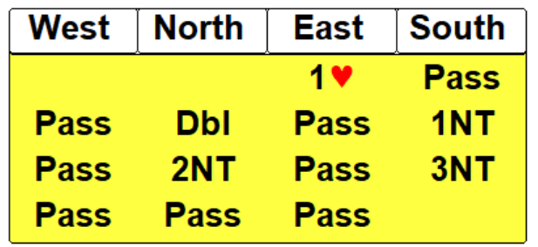
dziadek
♠ A K 3
♥ 5
♦ K 10 7 4 3 ♣ A D 8 2
♠ 9 7 2
♥ A D W 6 2
♦ A D ♣ 9 7 3
7♥
Nasz partner na WEST zawistował odmiennie 7♥
Jaki masz plan obrony w dalszej fazie i co dołożysz w pierwszej lewie?
Jakiego składu spodziewasz się u przeciwnika?

Slide 18
♠ A K 3
♥ 5
♦ K 10 7 4 3 ♣ A D 8 2
♠ 10 8 6 5 4
♥ 9 7 3
♦ W 5 ♣ 6 5 4
♠ 9 7 2
♥ A D W 6 2
♦ A D ♣ 9 7 3
♠ D W
♥ K 10 8 4
♦ 9 8 6 2 ♣ K W 10
Jeżeli w pierwszych lewach zagramy kiery z góry ( As kier i kontynuacja Damą kier) cały rozkład będzie jasny i prosty dla przeciwnika i bez problemu wygra. Zagrywając w pierwszej lewie Damą kier, a potem po wzięciu kara małą blotką kier, przeciwnik może chybić!

Slide 19
Dziękuję za uwagę i zapraszamy na turniej praktyczny ☺

